Slide 1
Αντικειμενοστρεφής Ανάλυση και Σχεδίαση
Ανάπτυξη Λογισμικού (Software Development)
www.cs.uoi.gr/~pvassil/courses/sw_dev/
MYY301 / ΠΛΥ 308

Slide 2
Σχεδίαση
Η σχεδίαση λαμβάνει ως είσοδο τις συγκροτημένες απαιτήσεις των χρηστών ενός (υπο)συστήματος και παράγει μια αφαιρετική αναπαράσταση του πώς δομείται το λογισμικό εσωτερικά, με στόχο να ανταποκριθεί στις απαιτήσεις αυτές
Leslie Lamport,
Turing Award Recipient, 2013
Leslie Lamport. Who Builds a House without Drawing Blueprints?
Comm. ACM, 58(4), pp. 38-41, Apr. 2015
http://cacm.acm.org/magazines/2015/4/184705-who-builds-a-house-without-drawing-blueprints/

Slide 3
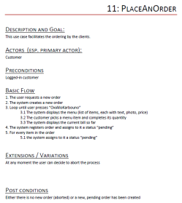
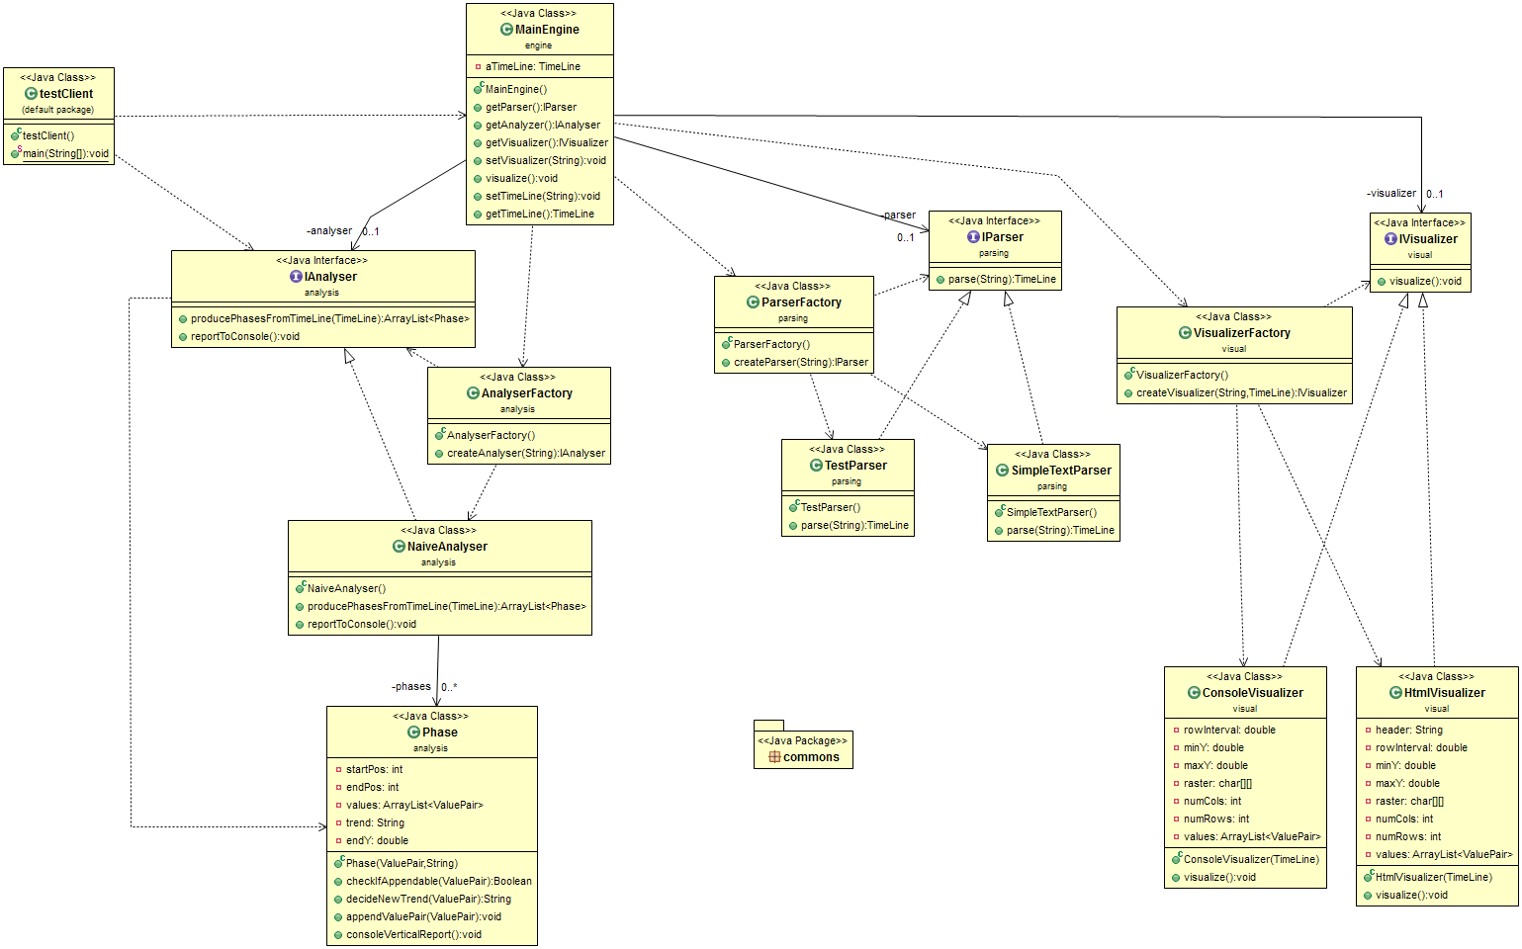
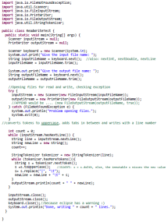
Real world problem
Requirements Engineering
Design
Requirements Specification
Maintenance
Design Specification
Testing
Implementation
Working code with quality assurances
Working
code

Slide 4
Τι / Γιατί / Πώς
Στην παρούσα ενότητα θα υποστηρίξουμε τη διαδικασία σχεδίασης με τη βασική μεθοδολογία οργάνωσης του κώδικα που έχουμε για το αντικειμενοστρεφές λογισμικό
/* μαθαίνουμε να πριονίζουμε, τώρα που ξέρουμε τι είναι το πριόνι */
Η ανάλυση και η σχεδίαση (συχνά κάτω από τον ενιαίο όρο σχεδίαση) είναι τα βασικά σχεδιαστικά εργαλεία που θα χρησιμοποιήσουμε
Τελειώνοντας αυτή την ενότητα, θα πρέπει να είστε εις θέση αφενός να κατανοείτε, αλλά και να οργανώσετε τον κώδικα σε κλάσεις, interfaces, πακέτα και υποσυστήματα

Slide 5
Σχεδίαση: in fact, ανάλυση και σχεδίαση
Στη φάση της ανάλυσης ενδιαφερόμαστε για το τι πρέπει να κάνει το σύστημα (αντί για το πώς ή το γιατί) και δουλεύουμε με κλάσεις που αφορούν στο πεδίο του προβλήματος (και όχι με τεχνικές λεπτομέρειες της λύσης όπως π.χ., διασυνδέσεις με άλλα υποσυστήματα)
Η σχεδίαση σκοπό έχει να εισάγει την απαραίτητη λεπτομέρεια στο μοντέλο μας – γι’ αυτό και η έμφαση είναι πιο πολύ στα interfaces & susbsystems
Η ανάλυση λέει τι κάνει το σύστημα και η σχεδίαση πώς το κάνει

Slide 6
Unified Process
Από Arlow & Neustadt, 2002

Slide 7
Unified Process
Inception (Goals, objectives, risks)
 | Elaboration (partial but working v. of the system) | Construction (complete R/A/D, first build & test)
Req’s (what the system should do) | Refine req’s | Complete it
Analysis (req’s structured in first cut classes & use case realizations) | What to build | Complete it
Design (System Architecture) | Stable architecture | Complete it
Implementation (build the SW) | Build the SW baseline | Build Initial Operational Capability
Test (test the SW) | Test the SW baseline | Alpha test
Transition (deploy to users, debug, beta test)

Slide 8
Παν μέτρον άριστον
Η ανάλυση και η σχεδίαση είναι εργαλεία για να υλοποιήσουμε τα συστήματα και όχι αυτοσκοπός
Αυτό που τελικώς μετρά είναι να παραδώσουμε ένα πρόγραμμα που τρέχει όπως πρέπει και μπορεί να συντηρηθεί στο μέλλον με ευκολία =>
Η προσπάθεια που καταβάλουμε στην ανάλυση και στη σχεδίαση ΔΕΝ ΜΠΟΡΕΙ ΝΑ ΕΙΝΑΙ ΥΠΕΡΒΟΛΙΚΗ
Συν το χρόνω, θα μπορείτε να κρίνετε καλύτερα πότε μια σχεδίαση είναι αρκετά ώριμη ώστε να αποτελεί μια σταθερή αρχιτεκτονική βάση του συστήματος και πλέον μπορούμε να προχωρήσουμε στην υλοποίηση…

Slide 9
Roadmap
Analysis
Design
Packages
Subsystem design
Interfaces
Πρώτα, όμως, θα δώσουμε μια συνοπτική, πρακτική μέθοδο για την μετάβαση από απαιτήσεις σε μια σχεδίαση του συστήματος…

Slide 10
Ανάλυση προβλήματος
Μετατροπή των απαιτήσεων του προβλήματος σε αρχικές κλάσεις που αντανακλούν τα βασικά αντικείμενα του πραγματικού κόσμου τα οποία μοντελοποιούμε

Slide 11
Φάση Ανάλυσης
Γενικά
Πώς γίνεται η ανάλυση
Αποτίμηση σχ. & Οδηγίες
Εναλλακτικές μέθοδοι
Ανάλυση του προβλήματος, όχι του συστήματος
Η διαδικασία της ανάλυσης παράγει δύο βασικά αποτελέσματα
Κλάσεις επιπέδου ανάλυσης
Υλοποιήσεις use cases
Θα χρησιμοποιούμε τον όρο «μοντέλο» του συστήματος για το συνδυασμό των παραπάνω αποτελεσμάτων.

Slide 12
Φάση Ανάλυσης
Στη φάση της ανάλυσης ενδιαφερόμαστε για το τι πρέπει να κάνει το σύστημα (αντί για το πώς ή το γιατί) και δουλεύουμε με κλάσεις που αφορούν στο πεδίο του προβλήματος (και όχι με τεχνικές λεπτομέρειες της λύσης όπως π.χ., διασυνδέσεις με άλλα υποσυστήματα)
Βασική προϋπόθεση, λοιπόν, είναι οι παραγόμενες κλάσεις να αναπαριστούν ξεκάθαρα τις οντότητες του πραγματικού κόσμου (business concepts) που μοντελοποιούμε (π.χ., Customer, Product, …) , ο οποίος και αποτελεί το πεδίο του προβλήματος που καλούμεθα να επιλύσουμε

Slide 13
Τελικό παραδοτέο
Μοντέλο του συστήματος σε επίπεδο ανάλυσης είναι:
οι σχετικές κλάσεις με πεδία, μεθόδους και συσχετίσεις μεταξύ τους, και τα συνεπαγόμενα διαγράμματα κλάσεων
η σχεδίαση της δυναμικής συμπεριφοράς του συστήματος (π.χ., μέσω sequence diagrams) ώστε να καλύπτει όλα τα use cases
[για μεγάλα μοντέλα] η οργάνωση uses cases, class and sequence diagrams σε πακέτα ανάλυσης

Slide 14
Ανατομία μιας κλάσης ανάλυσης
Όνομα
Σημαντικά (private) πεδία
Σημαντικές αρμοδιότητες = δημόσιες μέθοδοι
Δε χρειάζεται τόσο πολύ έμφαση
στις λεπτομέρειες ορατότητας, ή
στις παραμέτρους / τύπους επιστροφής των μεθόδων

Slide 15
Παράδειγμα
Όνομα: καθαρή περιγραφή μιας ξεκάθαρης οντότητας του κόσμου του προβλήματος
Book
title
authors
price
tax
ISBN
Στην πρώτη φάση, που σχεδιάζουμε κλάσεις αδρά, δεν υπάρχουν λεπτομέρειες για τις μεθόδους
updatePrice()
computeFinalPrice()
showDetails()
showSummary()
Μεγάλη έμφαση σε ένα μικρό και συνεκτικό σύνολο μεθόδων

Slide 16
3 types of classes
THIS ONE + THE NEXT ARE THE SINGLE TWO MOST IMPORTANT SLIDES OF THE ENTIRE COURSE!
Γενικά
Πώς γίνεται η ανάλυση
Αποτίμηση σχ. & Οδηγίες
Εναλλακτικές μέθοδοι
Once all the analysis and design is over, one can think of 3 types of classes
Domain classes: classes that represent the entities of the part of the real world under modeling which are also the core focus of the analysis phase
Boundary Classes & Interfaces: classes & interfaces that deal with the interplay with external actors (this includes the User Interface, but also all interaction with external actors)
Business-Logic classes & Interfaces: classes that incorporate logic (equiv.: implementation of the use cases + any other important computation) and are responsible for bridging boundary and domain classes
Be careful: a complete specification of this list comes only after design has been completed! At the analysis phase, it is mostly domain classes that matter + early cuts of the rest

Slide 17
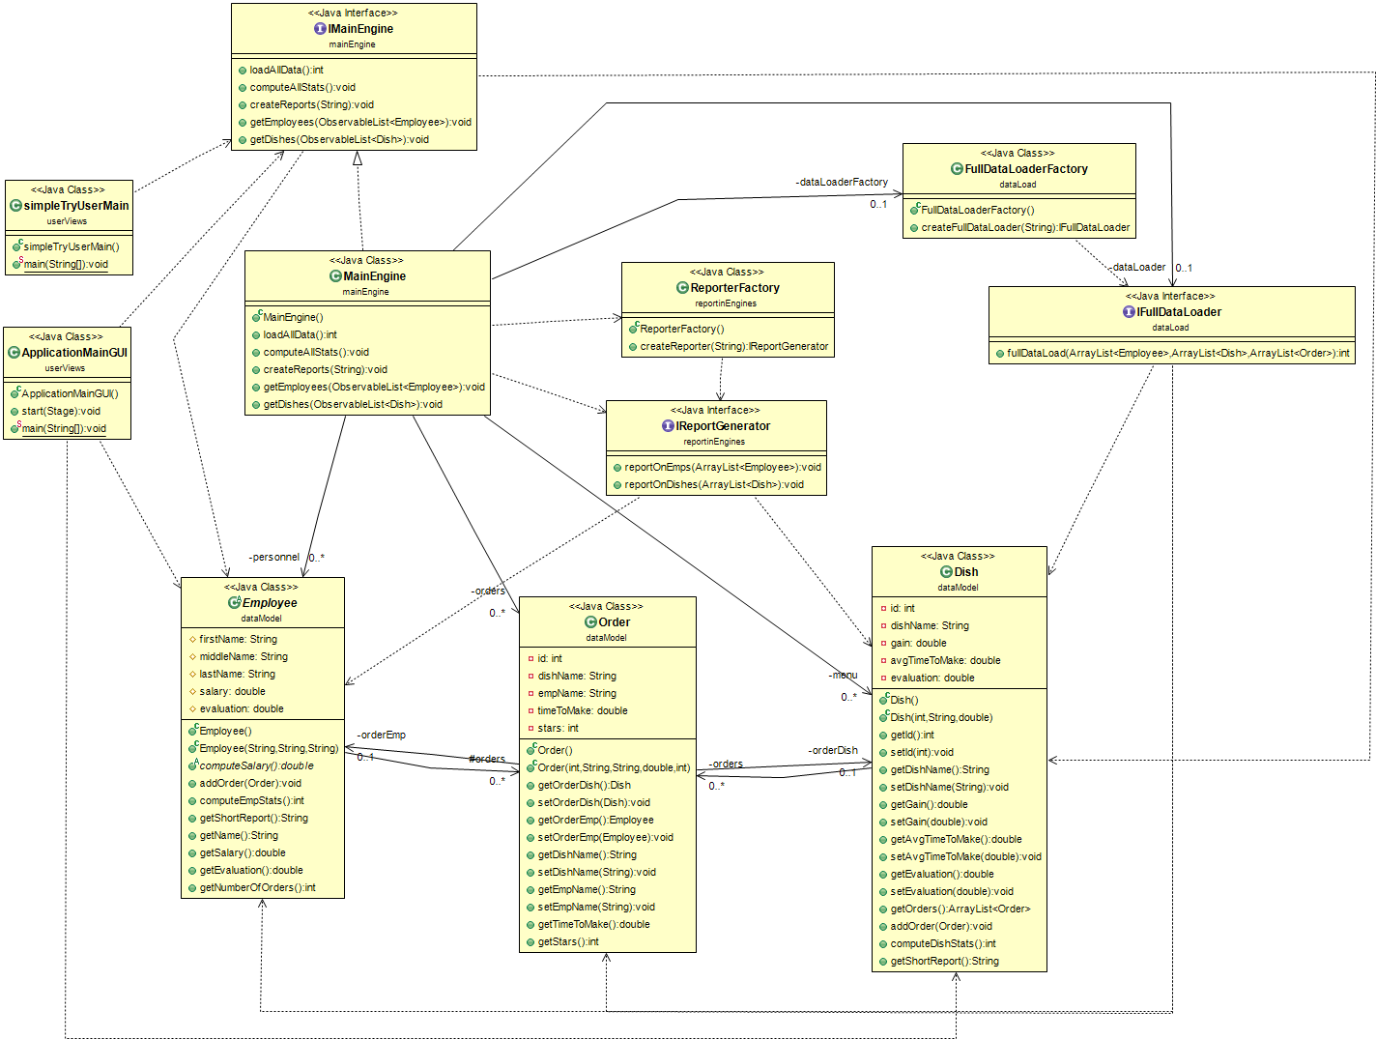
Business
Logic
Boundary
Domain
Restaurant Personnel Evaluation:
Class Diagram of main classes

Slide 18
How To: Classes, Relationships and Methods
Use the requirements text to extract domain classes & their relationships.
Nouns are probably the best indicator for classes + their attributes
Use the use cases to extract methods
Methods are directly related to the verbs of the use cases
You will probably (also depending on your design methodology) need a “MainEngine” class (only for starters) to host (a) data collections + (b) methods representing use-cases
Will probably need coarse-grained boundary classes for interactions with actors (end-users => U.I. and external subsystems)

Slide 19
Εύρεση κλάσεων από τη γραμματική
Ουσιαστικά και φράσεις που είναι στην ουσία ουσιαστικά | Κλάσεις και πεδία κλάσεων
Flight flight number
Ρήματα και φράσεις που λειτουργούν γύρω από ρήματα | Αρμοδιότητες = δημόσιες μέθοδοι
verify verify flight number
ΠΡΟΣΟΧΗ:
Ομώνυμα και συνώνυμα
Κρυμμένες κλάσεις: κλάσεις που δεν υπάρχουν στο κείμενο, αλλά αν προστεθούν, όλα κολλάνε (πολύ συχνά, οι use cases λένε «το σύστημα» κι αυτό κάνει τα πράματα ασαφή)
Πού βρίσκουμε το κείμενο:
Στην καταγραφή των απαιτήσεων
Στις uses cases

Slide 20
Sequence Diagrams for Use Cases
Ideally: create a sequence diagram per use case (“use case realization” at the modeling level)
Start with the domain classes (+ any other class) obtained by the parsing of the requirements text
Arrows are the methods (see next for principles on method placement at classes)
Add controllers / collection holders / … if needed
Can have a “manager” class play the maestro of the use case, or
Can pass the state of the use case from object to object
If the diagram looks as if it cannot translate to code SIMPLY, restart!
Remember this will NOT be successful in the first place, but it will be iterated a few time & updated at design time
There is a time & effort cost with this process. Use wisely.

Slide 21
Use cases for methods
Κάθε use case, αν έχει γραφεί σωστά, έχει προτάσεις της κατηγορίας
<id> The <actor / (sub)system> <performs function>
Πολύ συχνά το ρήμα της παραπάνω πρότασης είναι και μια μέθοδος (ενδεχομένως με παράμετρο το αντικείμενο της πρότασης). Το ζητούμενο είναι να αποφασίσουμε ποιο αντικείμενο κάνει τη ζητούμενη ενέργεια και να βάλουμε τη σχετική μέθοδο στην εν λόγω κλάση, ιδίως εκεί που έχουμε ως υποκείμενο “the system”.

Slide 22
Where to assign methods?
Where to assign methods?
PRINCIPLE OF LOCALITY: place methods as close as possible to their data (i.e., domain classes)
Equivalently: each object, should know+set its own status + compute properties that clearly pertain to it (e.g., a method getFinalPrice () that would best look sth like
getFinalPrice (){return amt+getTax()-getDiscount();}
should be placed as close as possible to these 3 attributes
FAÇADE PRINCIPLE: use cases (and major sub-use cases) pertain to business logic “Manager” (a.k.a “Controller”) classes that export them to boundary classes
WRAPPER PRINCIPLE: for starters, use boundary classes for the user interface + external subsystems (later, move on to design Interfaces as contracts among your system and external actors)

Slide 23
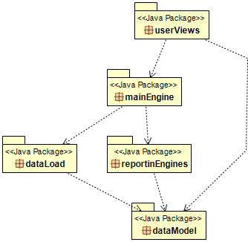
Layered architecture of packages

Slide 24
Κριτήρια για καλές κλάσεις ανάλυσης
Γενικά
Πώς γίνεται η ανάλυση
Αποτίμηση σχ. & Οδηγίες
Εναλλακτικές μέθοδοι
Το όνομα πρέπει να είναι μια σύντομη και ξεκάθαρη περιγραφή της αντίστοιχης οντότητας του πραγματικού κόσμου
Οι αρμοδιότητες = οι υπηρεσίες = οι δημόσιες μέθοδοι που προσφέρει μια κλάση στις άλλες κλάσεις πρέπει να είναι λίγες και συνεκτικές (βλ. παρακάτω)
Οι συνεργαζόμενες κλάσεις μιας κλάσης δεν πρέπει να είναι πολλές

Slide 25
Θεμελιώδεις ιδιότητες κλάσεων
Cohesion: ο βαθμός στον οποίο οι μέθοδοι μιας κλάσης εργάζονται για τον ίδιο σκοπό
Coupling: ο βαθμός αλληλεξάρτησης με άλλες κλάσεις = ο αριθμός των κλάσεων προς τις οποίες η υπό αναφορά κλάση έχει συσχετίσεις

Slide 26
Οδηγίες
Υπεραπλουστεύοντας, μια χονδρική εκτίμηση:
Συνήθως, 3-5 αρμοδιότητες (δλδ., μέθοδοι) ανά κλάση, οι οποίες συνεργάζονται στον ίδιο σκοπό είναι μια καλή ανάθεση
Καμιά κλάση δε στέκει μόνη της: για κάθε κλάση μικρός αριθμός συνεργαζόμενων κλάσεων
Αποφύγετε τις ακραίες λύσεις
Extremity #1: God Classes = classes with a huge number of responsibilities (i.e., methods) -- esp., dangerous with façade, manager classes
Extremity #2: Oversimplification = huge number of classes with a very small (e..g, 1) number of responsibilities (i.e., methods)
Αποφύγετε τα δέντρα κληρονομικότητας (και ιδίως τα βαθιά): γενικά, αποφύγετε / καθυστερήστε να εισάγετε ιεραρχίες όσο πιο πολύ γίνεται – κάντε το μόνο αν είναι απαραίτητο και ελέγξτε με το κριτήριο ISA

Slide 27
Other hints and tips
Encapsulation principle: show/do only what’s needed!
Suppress get() & set() to the absolutely minimum that is needed to get the job done. At the analysis phase you can even skip them.
Similarly, for constructors
Data holding:
if you follow a top-down methodology, you can start with a MainEngine class as the holder of object collections.
If there is too much complexity in managing a particular collection, consider moving this functionality to a dedicated data holder class.
Too often, lookups to objects (e.g., TaxPayer by ΑΦΜ, car by plateNumber, …) will be required from the collection: try to minimize the tendency of overloading the design with all the details, esp., at the early phases
The patience principle: way too often, it is necessary to check out all the use cases to decide the best allocation of collection management, object creation, and method placement.
Sometimes, it is better to delay decisions & see the degree of “reuse” of object collaborations in different use cases to decide difficult cases

Slide 28
Τελικές οδηγίες επί της διαδικασίας
Προσθέστε όσες κλάσεις χρειάζεστε για αρχή, αρκεί να βγαίνει η υλοποίηση της use case.
Μετά ελέγξτε αν η σχεδίαση που προέκυψε είναι προβληματική και επαναλάβετε τη διαδικασία μέχρι να συγκλίνει σε μια σχετικώς σταθερή δομή.
Ελέγχουμε αν έχουν διαφύγει όροι από το κείμενο των απαιτήσεων ή τα use case specifications
Η παραπάνω διαδικασία είναι εξαιρετικά χρήσιμη καθώς μπορεί να καταλήξει
στην προσθήκη νέων κλάσεων ή την αλλαγή άλλων
στην αναθεώρηση / διόρθωση της use case
στην ανάγκη να επικοινωνήσουμε με τους χρήστες για να ξεκαθαριστούν οι αρχικές απαιτήσεις

Slide 29
Εναλλακτική μέθοδος εντοπισμού κλάσεων: η μέθοδος CRC
Γενικά
Πώς γίνεται η ανάλυση
Αποτίμηση σχ. & Οδηγίες
Εναλλακτικές μέθοδοι
Class Responsibilities Collaborations
Η μέθοδος βασίζεται στο brainstorming γύρω από τις CRC Cards (β. δίπλα)
Τα CRC cards ζωγραφίζονται είτε σε:
ασπροπίνακα (για σας: μεγάλο χαρτί)
σε μεγάλα sticky notes
συνδυασμό των παραπάνω
Class Name:
Responsibilities | Collaborations

Slide 30
Φάση 1: brainstorming
Εξηγούμε σε όλους ότι πρόκειται για brainstorming και
ΟΛΕΣ οι ιδέες είναι καλές
ΔΕΝ υπάρχει αντιπαράθεση επί των προτάσεων
Εντοπίζουμε «πράγματα» στο χώρο του προβλήματος ως κλάσεις, με τις σχετικές αρμοδιότητες και γεμίζουμε το σχετικό sticky note
Βρίσκουμε συνεργασίες σε κάθε νέα κλάση και
Είτε μετακινούμε τα sticky notes ώστε να είναι κοντά
Είτε ζωγραφίζουμε τις σχετικές γραμμές αν δουλεύουμε μόνο με πίνακα

Slide 31
Φάση 2: Ανάλυση
Με βάση τα προαναφερθέντα κριτήρια, αποτιμούμε αν οι κλάσεις μας είναι «καλές κλάσεις»
Πιθανώς κάποιο card που διαφαίνεται να είναι «μέρος» άλλου + να έχει λίγες αρμοδιότητες γίνεται πεδίο
If in doubt: keep it a class!

Slide 32
Σχεδίαση συστήματος
Εμπλουτισμός, εξειδίκευση και βελτίωση των αρχικών κλάσεων της ανάλυσης (ο οποίες αναπαριστούν τις βασικές οντότητες του προβλήματος) με κλάσεις που αναπαριστούν τα κομμάτια του λογισμικού που δίνουν λύση στο πρόβλημα

Slide 33
Σχεδίαση
Η ανάλυση είναι μια πρώτη, σχετικά χονδροειδής, απόπειρα να ορίσουμε τις κλάσεις του συστήματος σε σχέση με τη λειτουργικότητα που θέλουμε να υλοποιηθεί.
Η σχεδίαση σκοπό έχει να εισάγει την απαραίτητη λεπτομέρεια στο μοντέλο μας – γι’ αυτό και η έμφαση είναι πιο πολύ στα interfaces & susbsystems
Η ανάλυση λέει τι κάνει το σύστημα και η σχεδίαση πώς το κάνει

Slide 34
From problem analysis to system design
From a high level model that describes WHAT the system is expected to do (problem space as expressed at system req’s) via an analysis model that includes
Analysis packages and classes
Sequence/activity diagrams
We move to a detailed specification of HOW the system will be implemented (solution space) via a design model that includes
Subsystems and classes and interfaces @ design level
Use case realizations @ design level
Deployment diagrams

Slide 35
Σχεδίαση
Σε μεγάλα έργα, με μεγάλα μοντέλα, η σχεδίαση μπορεί να είναι μια μεγάλη διαδικασία που να πολλαπλασιάσει το μέγεθος του μοντέλου σημαντικά
Σε «έργα» του μεγέθους που αντιμετωπίζετε στις σπουδές σας (και στο παρόν μάθημα), η σχεδίαση πιο πολύ στόχο έχει να ξεκαθαρίσει το μοντέλο σας, να το συγκεκριμενοποιήσει και να φτιάξει τη λεγόμενη αρχιτεκτονική του συστήματος (system architecture)

Slide 36
Η σχεδίαση…
… προσθέτει λεπτομέρειες υλοποίησης στις κλάσεις ανάλυσης, …
… συχνά «σπάει» κλάσεις της ανάλυσης σε νέες, πιο συνεκτικές κλάσεις, …
… προσθέτει κώδικα για τη διασύνδεση των κεντρικών κλάσεων με τα κομμάτια του front-end, back-end, network, … (middleware software and existing, trusted software libraries)
Η οργάνωση των κλάσεων όταν η πολυπλοκότητα είναι μεγάλη γίνεται με υποσυστήματα, και η κόλλα μεταξύ τους είναι interfaces (βλ. τις σχετικές ενότητες παρακάτω)

Slide 37
Κλάσεις της σχεδίασης
Οι κλάσεις πλέον πρέπει να έχουν πλήρη στοιχεία για πεδία και μεθόδους
Το δημόσιο κομμάτι (public interface) μιας κλάσης πλέον συνιστά ένα συμβόλαιο (contract) για το τι μπορεί να προσφέρει η κλάση στους clients της
Άρα ο developer της, εγγυάται στους άλλους developers πώς μπορούν να χρησιμοποιούν την κλάση του

Slide 38
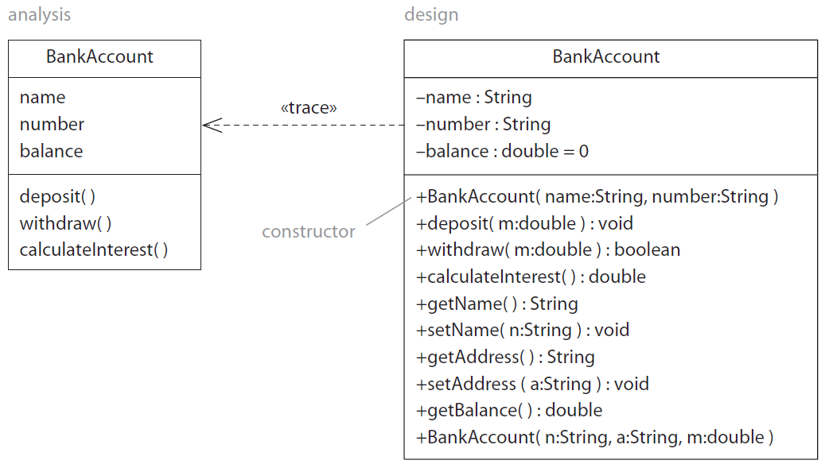
Διαφορά κλάσης στην ανάλυση και τη σχεδίαση (από Arlow & Neustadt)

Slide 39
Ιδιότητες μιας καλής κλάσης σχεδίασης: a checklist
The public interface of a class is exactly what its clients expect
A method performs a simple, atomic, unique service (Every adjective counts)
We have achieved high cohesion and low coupling for modules

Slide 40
Ιδιότητες μιας καλής κλάσης σχεδίασης
Το συμβόλαιο = σύνολο δημόσιων μεθόδων της κλάσης να είναι σαφές, αποδεκτό από όλους και το ελάχιστο δυνατό (exactly what the class’ clients expect)
ΠΡΟΣΟΧΗ: ποτέ δεν δίνουμε παραπάνω εγγυήσεις στο public interface μιας κλάσης απ’ όσες χρειάζεται!!
Αλλιώς ελλοχεύει ο κίνδυνος της κακής χρήσης και της περιττής συντήρησης

Slide 41
Ιδιότητες μιας καλής κλάσης σχεδίασης
Οι μέθοδοι είναι όσο το δυνατόν πιο απλές = κάθε μία υλοποιεί μια (1) δουλειά και μόνο (a simple, atomic, unique service)
Αποφύγετε τις μεθόδους που κάνουν πολλές δουλειές
Αποφύγετε τις πολλές εναλλακτικές υλοποιήσεις για την ίδια δουλειά
Ότι περιττό προστίθεται, μπορεί να χρησιμοποιηθεί κακώς και σίγουρα επιφέρει ανεπιθύμητη συντήρηση

Slide 42
Ιδιότητες μιας καλής κλάσης σχεδίασης
Υψηλή συνεκτικότητα (cohesion)
Όλα τα στοιχεία της κλάσης συνεργάζονται για την επίτευξη κατά βάση μίας δουλειάς …
… συνήθως αυτό προκύπτει κρατώντας χαμηλά των αριθμό των αρμοδιοτήτων και των πεδίων
Χαμηλός βαθμός συσχέτισης (coupling)
Η συσχέτιση με άλλες κλάσεις πλην των απαραιτήτων απαγορεύεται δια ροπάλου
Όσο πιο πολλές συσχετίσεις, τόσο πιο επώδυνη η συντήρηση

Slide 43
Παν μέτρον άριστον
Έχοντας πει τα προηγούμενα …
Δε σημαίνει ότι θα καταλήξουμε να έχουμε συμβόλαια με μία μέθοδο μόνο, μόνο και μόνο για να μη θεωρηθεί ότι πλατειάζουμε…
Δε σημαίνει ότι αν χρειαστεί να συσχετίσουμε δύο κλάσεις (είτε λόγω μιας σχέσης part-whole είτε λόγω μιας συνεργασίας) δε θα το κάνουμε για να μην υπάρχει coupling…

Slide 44
Use case realizations at design level
Εκτός από κλάσεις, προφανώς μπορούν να αναθεωρηθούν / επεκταθούν / … και άλλα design artifacts της διαδικασίας ανάλυσης:
Add implementation details to the fundamental, analysis-level interaction diagrams
Zoom-out at system level and model interactions between subsystems (rather than between objects) via interfaces as glue => produce the system architecture (see next!)

Slide 45
Cohesion metrics
Πώς μετράμε την εσωτερική συνεκτικότητα μιας κλάσης, και για την ακρίβεια, πώς αποτιμούμε το αν οι μέθοδοι μιας κλάσης εξυπηρετούν ακριβώς μία λειτουργικότητα

Slide 46
Cohesion
Cohesion is a measure of the extent to which the methods and the structure of a class are oriented towards serving a single purpose
A cohesive module has all its methods and attributes oriented towards serving the same functionality
Hard to determine it in an automated, measurable way
We approximate the “relatedness” of the classes methods via the patterns of how methods access attributes
We typically assess Lack of Cohesion Οf Methods (LCOM)
Chidamber S. R. and Kemerer C. F. A Metrics Suite for Object Oriented Design. IEEE Transactions on Software Engineering, vol. 20, no. 6, pp. 476 - 493, June 1994.
Henderson-Sellers, B. Object-oriented metrics : measures of complexity. Prentice-Hall, 1996.
A high Lack of Cohesion value indicates that possibly the class serves more than one roles and needs to be split
Huge discussion of the research community over cohesion at both the semantic and the metrics level (out of scope of this course)

Slide 47
Assume the following class
When we discuss cohesion and LCOM*, we typically do it by observing patterns on how methods access attributes.
We use a bipartite graph, where
Square nodes are methods
Circular nodes are attributes
An edge (m,a) exists if a method uses an attribute
Here, we have an example of a class with 4 methods and 4 attributes
Frequently (but not always), we assess a quantity over all pairs of methods (lower triangular part of the matrix)
Whether to exclude getters and setters from the graph is open to debate!
m₁
a₁
m₂
a₂
m₃
a₃
m₄
a₄
 | m1 | m2 | m3 | m4
m1
m2
m3
m4

Slide 48
LCOM1
m₁
a₁
Lack of Cohesion of Metrics #1
Chidamber & Kemerer, 1994
Number of pairs of methods without common attribute references
Ideally, a super cohesive module has LCOM1 = 0 && a super non-cohesive, the #cells of the lower triangle.
Here, out of 6 pairs, there are LCOM1 = 4 w/o common accesses
m₂
a₂
m₃
a₃
m₄
a₄
 | m1 | m2 | m3 | m4
m1
m2 | X
m3 | ! | X
m4 | ! | ! | !

Slide 49
LCOM2
m₁
a₁
Lack of Cohesion of Metrics #2
Chidamber & Kemerer, 1994
Split the pairs-of-methods in two sets
P: pairs that do NOT share attributes
Q: pairs that share attributes
Ideally, a cohesive module has LCOM2 = 0 && a super non-cohesive, LCOM2=P, the #cells of the lower triangle (Q=0).
Here, LCOM2 = 4-2 = 2
m₂
a₂
m₃
a₃
m₄
a₄
P – Q, if P – Q ≥ 0
 | m1 | m2 | m3 | m4
m1
m2 | X
m3 | ! | X
m4 | ! | ! | !
LCOM2 =
0, otherwise

Slide 50
LCOM5
m₁
a₁
Lack of Cohesion of Metrics #5
Henderson-Sellers, 1996
Use the attributes, instead!!
Assuming m methods, α attributes, and μ(A) the methods accessing A
LCOM5 = 0 whenever all methods access all attributes – super cohesive
LCOM5 = 1, super non-coh., whenever every method accesses a single attribute
{¼(2+1+2+1) – 4}/(-3) = (-10/4)/-3 = 5/6
m₂
a₂
m₃
a₃
m₄
a₄
 | m1 | m2 | m3 | m4
a1 | X | X
a2 | X
a3 |  | X | X
a4 |  |  |  | X
LCOM5 =
No more pairs of methods here!

Slide 51
Packages
Also known as “Analysis Packages”
A nice way to structure system parts;
As close as possible to subsystem design @ analysis phase

Slide 52
Packages
Τα πακέτα κώδικα (packages) παρέχουν ένα τρόπο να ομαδοποιούμε «κατασκευές» (κώδικα, διαγράμματα, …) που έχουν μεγάλη λογική συνάφεια
Ένα πακέτο σε επίπεδο ανάλυσης συνήθως περιέχει:
Use cases
Analysis classes & class diagrams
Use case realizations (typically: sequence diagrams)

Slide 53
Packages
Τα πακέτα κώδικα (packages) είναι ένας μηχανισμός που μας επιτρέπει να ομαδοποιούμε «κατασκευές» (κώδικα, διαγράμματα, …) που έχουν μεγάλη λογική συνάφεια
Έτσι μπορούμε να δομούμε ένα μεγάλο μοντέλο σε επί μέρους τμήματα, ή επί μέρους μοντέλα, με το καθένα να έχει μια σχετική αυτοτέλεια και να θέτει ένα εσωτερικό «σύνορο» εντός του ευρύτερου υποσυστήματος

Slide 54
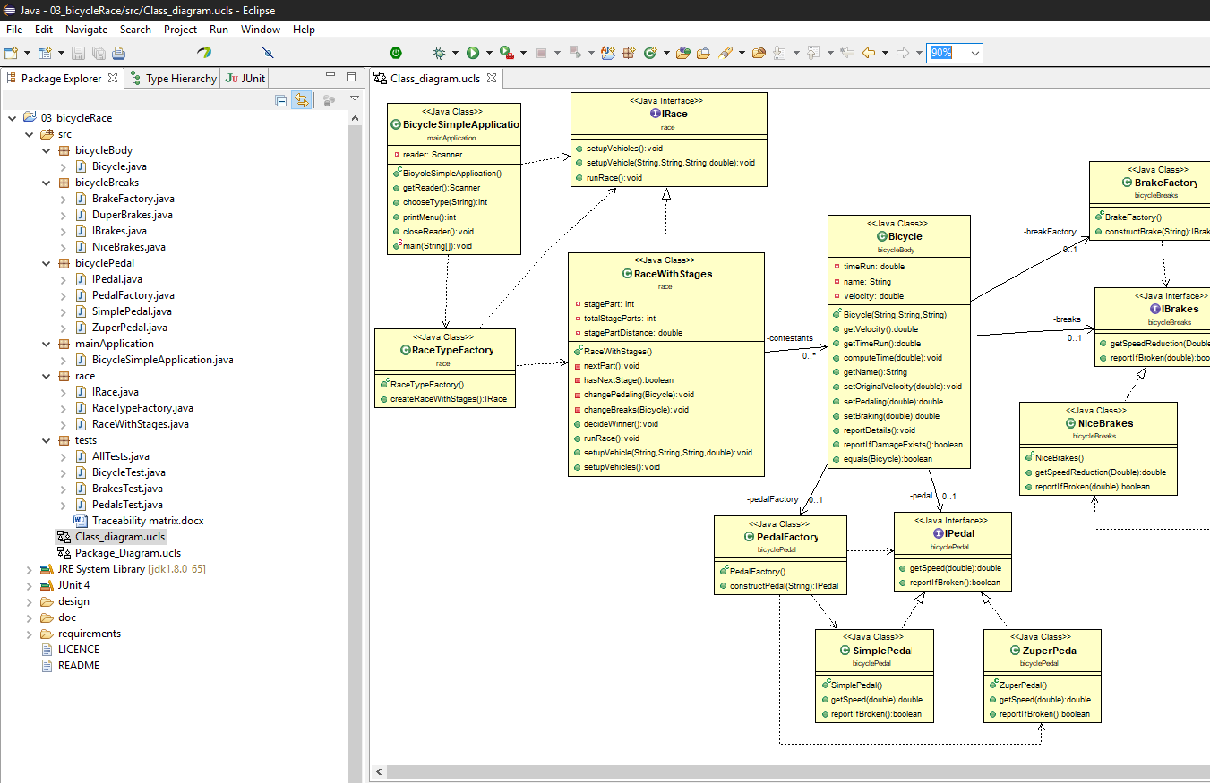
Παράδειγμα: ποδήλατο
Βλ. επόμενη διαφάνεια για zoom-in

Slide 55
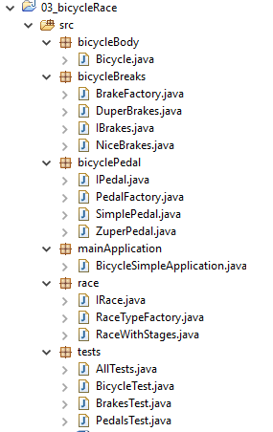
Παράδειγμα: ποδήλατο
Κλάσεις που αφορούν το ποδήλατο
Κλάσεις που αφορούν το υποσύστημα πέδησης
Κλάσεις που αφορούν το υποσύστημα επιτάχυνσης
main()
Κλάσεις που αφορούν τον αγώνα ταχύτητας
Κλάσεις που αφορούν τον έλεγχο του κώδικα

Slide 56
Μερικές ιδιότητες
Κάθε κατασκευαστικό στοιχείο, όπως και κάθε μοντέλο, ανήκει σε ακριβώς ένα πακέτο
Κάθε πακέτο ορίζει και ένα ενιαίο + διακριτό χώρο ονομάτων (namespace)
Έχουμε ορατότητα (visibility) στα στοιχεία ενός πακέτου (π.χ., σκεφτείτε το με κλάσεις)
Public elements (+): visible to other packages
Private elements (-): invisible to other packages
Design guideline: κάντε δημόσιο μόνο ότι χρειάζεται και τίποτε άλλο

Slide 57
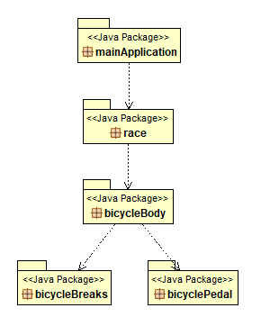
Package Diagram
Icon: a folder icon
Name: meaningful characterization of the subsystem
Dependency: όταν ένα στοιχείο ενός “client” package χρησιμοποιεί ένα στοιχείο ενός “supplier” package

Slide 58
Package dependencies (από Arlow & Neustadt)
«use»: An element in the client package uses a public element in the supplier package in some way – the client depends on the supplier
If a package dependency is shown without a stereotype, then «use» should be assumed
«import»: Public elements of the supplier namespace are added as public elements to the client namespace
«access»: Public elements of the supplier namespace are added as private elements to the client namespace
The «use» dependency means that there are dependencies between elements in the packages, rather than between the packages themselves.
Both «import» and «access» merge client and supplier namespaces => client elements to use unqualified names to access supplier elements. Differences between the two:
- «import»: merged supplier elements become public in the client; import is transitive
- «access»: merged supplier elements become private in the client; access is not transitive

Slide 59
Nesting and Inheritance
Εμφώλευση: ένα πακέτο μπορεί να περιέχει ένα άλλο πακέτο
Η αναδρομή μπορεί να συνεχίζεται θεωρητικά σε όσο βάθος θέλουμε – πρακτικά, όχι παραπάνω από 2 -3 επίπεδα
Ένα εμφωλευμένο πακέτο «βλέπει» όλα τα δημόσια στοιχεία του περικλείοντος πακέτου, αλλά όχι το αντίστροφο, εκτός κι αν υπάρχει ρητά σχέση εξαγωγής
Κληρονομικότητα: ένα πακέτο μπορεί να επεκτείνει ένα άλλο
Αποφύγετέ την, χάριν απλότητας!

Slide 60
Αρχιτεκτονική Ανάλυση (!!)
Ο στόχος της αρχιτεκτονικής ανάλυσης είναι να οργανώσει τις κλάσεις ανάλυσης σε cohesive πακέτα …
… τα οποία με τη σειρά τους, τα οργανώνει σε επίπεδα
Βασικός στόχος: ελάχιστη δυνατή εξάρτηση μεταξύ πακέτων (minimize package coupling)

Slide 61
Minimize package coupling
Μια από τις πιο βασικές αρχές στη σχεδίαση πακέτων
Όσο λιγότερη αλληλεξάρτηση μεταξύ πακέτων, τόση λιγότερη συντήρηση!
Πώς επιτυγχάνεται:
Minimize dependencies between analysis packages!
Minimize public parts of packages (in an attempt to minimize unnecessary usage)

Slide 62
Πώς βρίσκουμε πακέτα ανάλυσης
Ένα πακέτο ανάλυσης πρέπει να περιλαμβάνει ένα σύνολο κατασκευών (ιδίως κλάσεων) που να έχουν στενές εννοιολογικές συσχετίσεις μεταξύ τους
Οι κλάσεις σχετίζονται μεταξύ τους με την εξής φθίνουσα σειρά στη ένταση αλληλεξάρτησης:
Inheritance hierarchies
Composition (strong form of aggregation)
Aggregation
Dependencies
Practically, a must
Any other cohesive cluster of classes is typically indicated by these two

Slide 63
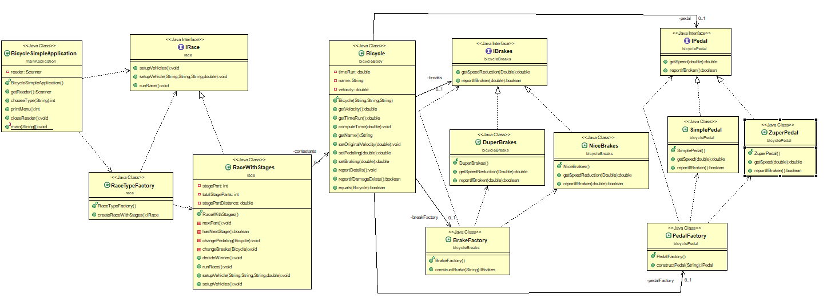
Package layering & internal cohesion
See the 4 layers of packages (see also slide “Package Diagram”)
/* To avoid adding confusion, we killed some dependencies && (a) we depict packages on top and (b) aligned with them, their classes. Red dotted line visually separates classes from packages */

Slide 64
Package layering & internal cohesion
See how we structure cohesive groups of classes in packages: red dotted lines signify package borders

Slide 65
Πώς βρίσκουμε πακέτα ανάλυσης
Keep it simple: avoid generalization (practically always) and nesting (at least at first)
Keep coupling low and cohesion within packages high!!!
Avoid use cases as a hint for packages: typically, use cases span across many packages!
Avoid cyclic dependencies (IMHO: at all costs)
When done: reconsider (possibly there is still room for merging/splitting packages, moving classes, …)

Slide 66
Πώς σπάμε κυκλικές εξαρτήσεις
με δύο τρόπους:
σύμπτυξη σε ένα (1) πακέτο, ή
ανεύρεση κοινών στοιχείων και μετακίνησή τους σε ένα νέο πακέτο (factor out common elements to a new package)
(σχήματα από Arlow & Neustadt)

Slide 67
Analysis packages: design guidelines and a checklist of good design
Minimize dependencies between analysis packages
Minimize publicity per package (publish exactly the elements that are used by client packages)
Maximize cohesion within packages
Avoid cycles in the dependencies between packages!!

Slide 68
Υποσυστήματα
http://en.wikipedia.org/wiki/Diaeresis_(philosophy)

Slide 69
Υποσυστήματα
Ένα υποσύστημα είναι μια «λογικού επιπέδου» σχεδιαστική κατασκευή (δλδ., σε επίπεδο σχεδίασης και όχι εκτελέσιμου κώδικα) που δρα ως ένα λογικά ενιαίο συστατικό ενός σύνθετου συστήματος
Με άλλα λόγια, μπορούμε να σκεφτόμαστε ένα υποσύστημα, που στην πράξη περιέχει interfaces και κλάσεις που τα υλοποιούν από πλευράς κώδικα, ως ένα, ατομικό, ενιαίο σχεδιαστικό μπλοκ που παρέχει μια διακριτή λειτουργικότητα, που μπορεί να θεωρηθεί «ανεξάρτητη» από τις άλλες λειτουργίες του συστήματος
Τα υποσυστήματα αναπαριστώνται γραφικά ως stereotyped «subsystem»

Slide 70
Υποσυστήματα
Από την πλευρά της όλης σχεδιαστικής διαδικασίας, τα υποσυστήματα έχουν κεντρικό ρόλο στη διαδικασία σχεδίασης μεγάλων συστημάτων, στο βαθμό που επιτρέπουν να σπάσουμε ένα δύσκολο πρόβλημα ανάπτυξης σε μικρότερα υποπροβλήματα (που μπορούν να ανατεθούν εν παραλλήλω σε διαφορετικέ ομάδες ανάπτυξης).
Οι λεπτομέρειες υλοποίησης των υποσυστημάτων κρύβονται πίσω από interfaces – τα υποσυστήματα επικοινωνούν μεταξύ τους με interfaces που λειτουργούν ως «συμβόλαια»

Slide 71
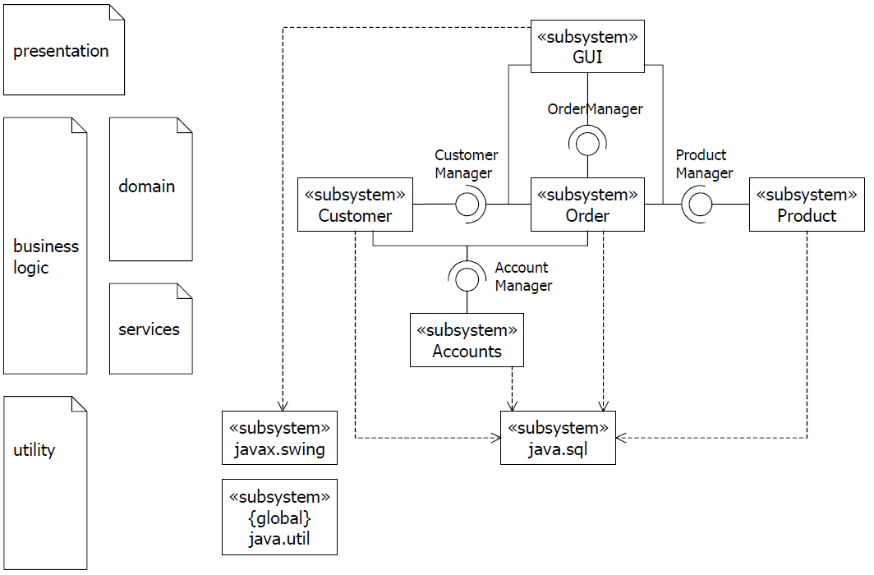
Παρατηρείστε:
(α) τα επίπεδα αλληλεξάρτησης: η σχεδίαση είναι «σε στρώματα», καθώς τα επάνω υποσυστήματα εξαρτώνται από τα κάτω, αλλά ΠΟΤΕ το αντίθετο!
Όλες οι εξαρτήσεις έχουν την ίδια φορά!
(β) τη χρήστη των interfaces ως κόλλα μεταξύ των υποσυστημάτων
Από Arlow & Neustadt

Slide 72
interfaces
Revisit slides of Unit 4 on UML!
Interfaces are an extremely useful mechanism for maintainable code; the mastery of interfaces is a must for a competent developer

Slide 73
Interfaces: what-it-is & an example
Πρακτικά, ένα interface ορίζει ένα σύνολο δημόσιων αφηρημένων μεθόδων τις οποίες, οι κλάσεις που υλοποιούν το interface υποχρεούνται να υλοποιήσουν και να παρέχουν
μπορείτε να το σκέφτεστε ως συμβόλαιο, με τον interpreter/compiler στο ρόλο του δικαστή/συμβολαιογράφου που εντοπίζει παραβιάσεις του συμβολαίου
Έτσι βοηθά στο να διαχωρίζουμε υποσυστήματα, και να τα συνδέουμε μέσω «συμβολαίων» λειτουργικότητας
Επίσης, αν οι clients ενός υποσυστήματος ξέρουν μόνο το interface και όχι την concrete class, είναι πολύ εύκολο να συντηρηθεί το εσωτερικό του υποσυστήματος χωρίίς να το μάθουν οι clients

Slide 74
To interface with clients
Business
Logic
Boundary
To interface with the loading subsystem
(no need too show its internals any more)
To interface with the reporting subsystem
(no need too show its internals any more)
Domain
Restaurant Personnel Evaluation:
Class Diagram of main classes

Slide 75
When to add an interface to the design?
Whenever you have multiple classes that are eligible/required to play the same role. E.g.,
… multiple algorithms for the same task
… you have an association where evolution can occur at one end (esp., if this is going to be handled in a polymorphic way)
For each set of operations which is repeatedly reused/reusable, esp., if implemented at different suppliers
Whenever you want to define boundaries between subsystems!

Slide 76
Προσέξτε πώς τα interfaces είναι …
… οι «ραφές» (seams) μεταξύ των υποσυστημάτων = αντιπρόσωποι των υποσυστημάτων, σε σχέση με το τι «υπόσχεται» το υποσύστημα ότι μπορεί να κάνει
… οι απομονωτές των αλλαγών που θα γίνουν εσωτερικά στο υποσύστημα/package και δε θα επηρεάσουν κανέναν άλλο (αφού κανείς εκτός package δεν ξέρει τι έχει μέσα)
Εισάγουμε interfaces, λοιπόν
Όταν έχουμε αποφασίσει τα υποσυστήματα, ώστε να λειτουργήσουν ως δημόσιοι αντιπρόσωποι των υποσυστημάτων
Σε όσα σημεία εκτιμούμε ότι θα έχουμε συντήρηση, ώστε να απομονώσουμε τους clients από τις concrete classes που θα συντηρηθούν και να μη διαδοθεί η επίδραση των αλλαγών περεταίρω.

Slide 77
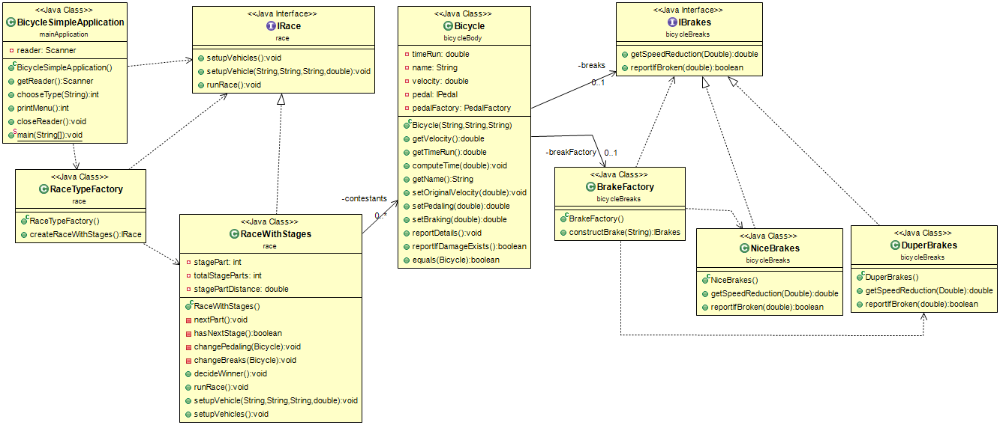
Another Example
Interface as a contract
Client class
Service providers
Client of the client
Observe the notation between the interface and its concrete materializations: dotted line stemming from an empty triangle 

Slide 78
Αρχιτεκτονική αντικειμενοστρεφούς λογισμικού
Μια γρήγορη ματιά από ένα εξαιρετικά μεγάλο θέμα,
η οποία αφορά το πώς αντιμετωπίζουμε εμείς το διαχωρισμό υποσυστημάτων

Slide 79
Βασικές ερωτήσεις
Πώς να πρέπει να οργανώσουμε τον κώδικα?
Υπάρχουν βασικές ιδέες γύρω από την οργάνωση του κώδικα?
Shamelessly “borrowed” figures from their original sites – links show where the figures comes from (many thanks to the authors)

Slide 80
Clean Architecture
Robert C. Martin’s idea of structuring code
The concentric circles signify different types of classes and interfaces
ALL DEPENDIENCIES POINT INWARDS!!!
“Nothing in an inner circle can know anything at all about something in an outer circle. ”
https://blog.cleancoder.com/uncle-bob/2012/08/13/the-clean-architecture.html

Slide 81
Onion Architecture
Jeffrey Palermo’s suggestion, partly inspiring Uncle Bob’s clean architecture
“The object model is in the center with supporting business logic around it. The direction of coupling is toward the center. … any outer layer can directly call any inner layer. ”
https://jeffreypalermo.com/2008/07/the-onion-architecture-part-1/

Slide 82
Hexagonal Architecture
All ports are Interfaces = contracts of behaviors (the arrow with the triangle should be dotted = implementation not ISA)
All Adapters refer to the adapter design pattern: left hand side adapters customize our system to its clients (e.g., a Web of a GUI front-end) via input ports; right hand side, they hide service providers that we use to get our job done (e.g., a database, http page retriever, …) behind an interface = output port
Internally, Use Cases correspond to our Business Logic classes (in Homberg’s idea, it’s more like micro-service structure, one class per use case) and Entities to our domain classes
https://reflectoring.io/book/
https://alistair.cockburn.us/hexagonal-architecture/
Alistair Cockburn’s original idea that is probably the foundation of all this
Highly recommended book by Tom Hombergs at https://reflectoring.io/book/

Slide 83
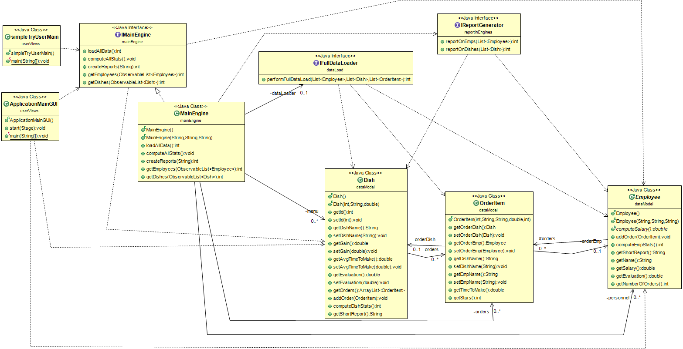
Restaurant Evaluation v02
Boundary
/ Input
Adapters
Business Logic Subsystems / Services / Dedicated Engines / hexagonal “Use Cases” (with their internal “port” = interface as a contract + implementations not shown here)
Service Contract
/ Input Port / Façade
(Front) Controller / Business Logic Coordinator /Main Engine
Domain / Entity

Slide 84
Restaurant Evaluation v02
In this example, we use a single entrance port
… this is a “door” for front-ends + in general clients of our system…
… and acts as a façade: shows all the functionality of the system, in a single contract.
A single “central” Main Engine implementing the contract, receives incoming requests…
… and delegates parts of their servicing to internal services = subsystems, hidden behind interfaces…
Service Contract
/ Input Port / Façade
(Front) Controller / Business Logic Coordinator /Main Engine
Domain / Entity

Slide 85
Restaurant Evaluation v02
Could it be more “distributed” as an architecture? Yes!
We could have many ports and services behind them!
But you need to keep the main idea: hide the (sub)system behind the contract!!
What is absent from the diagram?
Object creation, i.e., the object creation factories!!
In frameworks like e.g. Spring Boot, you can have automatic object creation via the framework
Service Contract
/ Input Port / Façade
(Front) Controller / Business Logic Coordinator /Main Engine

Slide 86
Restaurant Evaluation v02
Domain Classes = Entities are the classes creating objects that represent the actual entities of the domain (typically: the real world)
Innermost circle of the onion => Everyone else knows them and uses them as input parameters / return types / internal variables of the methods
All dependencies point towards domain classes; no outgoing dependencies from them to others
Domain / Entity

Slide 87
Restaurant Evaluation v02
Anyone using our system is a client.
Here: a text and a GUI client
They know ONLY:
Input port contract
Its factory (not shown here)
Entities
They DO NOT:
Include business logic, only “view” operations
Act as target of a dependency (nobody depends upon them)
Boundary
/ Input
Adapters

Slide 88
Restaurant Evaluation v02
Internal subsystems handling all the business logic!
If a controller exists, typically it delegates work to them.
Typically, a package per service.
Aka “Services”. Could come with their own input port, too
Business Logic Subsystems / Services / Dedicated Engines / hexagonal “Use Cases” (with their internal “port” = interface as a contract + implementations not shown here)

Slide 89
Restaurant Evaluation v02
Missing here: output ports and adapters! The Business Logic Service implementations would use them (i.e., depend upon them) to receive services from external systems -- e.g., sensor data, database support, http transfer services, ….

Slide 90
Summary: types of classes and interfaces
Service Contracts = Input interfaces = input ports: contracts of what kind of services our system offers. Hide the entire subsystem behind them
Services = business logic classes (frequently, behind a single controller). Implement the business logic of the (sub)system. All the use cases land there as methods!!! You need a factory to new() them.
Domain Classes = Entities = classes with the objects of the domain to be used for carrying out the services
Output Ports and Adapters: Boundary Interfaces and their implementation classes to hide external systems that provide services for us. You also need a factory to new() them.
System Clients = Input Adapters = Boundary classes that use our (sub)system’s services – e.g., to allow humans to interact with it, via a front-end interface

